Slide 1
轻记账——随便看看
第25组——哲学队

Slide 2
看看界面

Slide 3
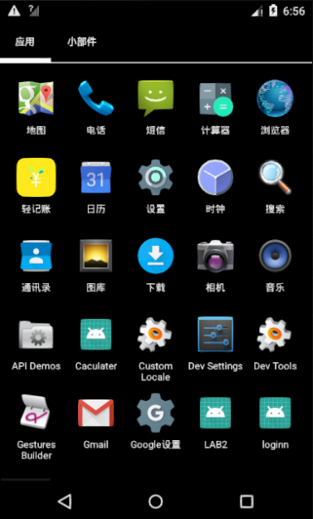
看看这迷人的黄色基调

Slide 4
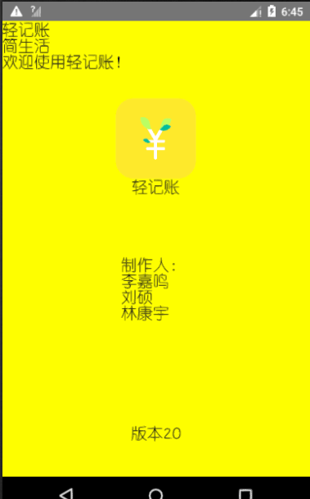
看看这迷人的开场动画

Slide 5
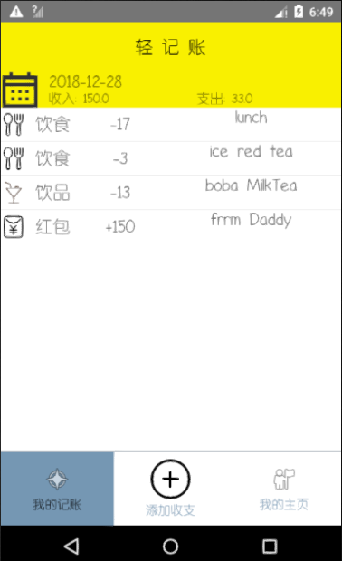
看看这俏皮可爱的首页

Slide 6
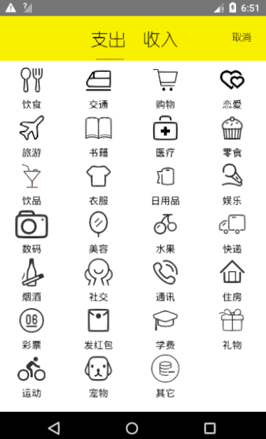
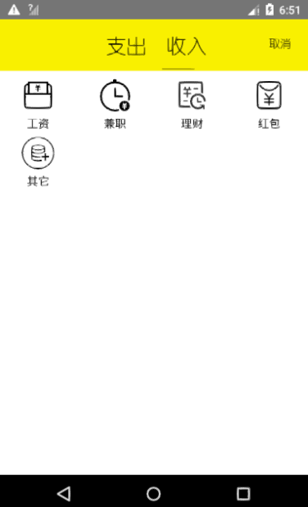
看看这活泼又满足的分类界面

Slide 7
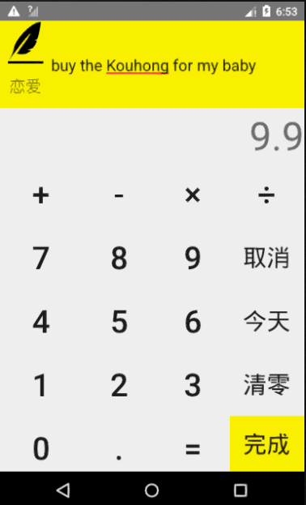
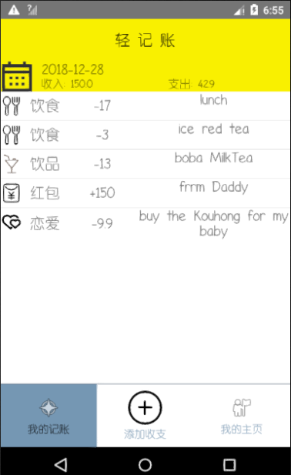
看看这乖巧的添加画面

Slide 8
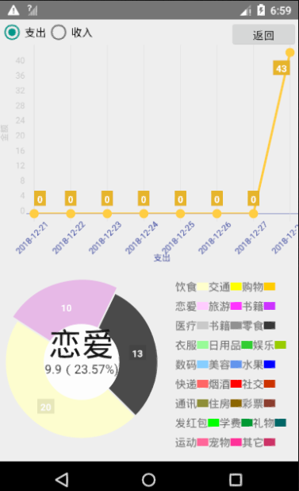
看看这甜美的分析图表

Slide 9
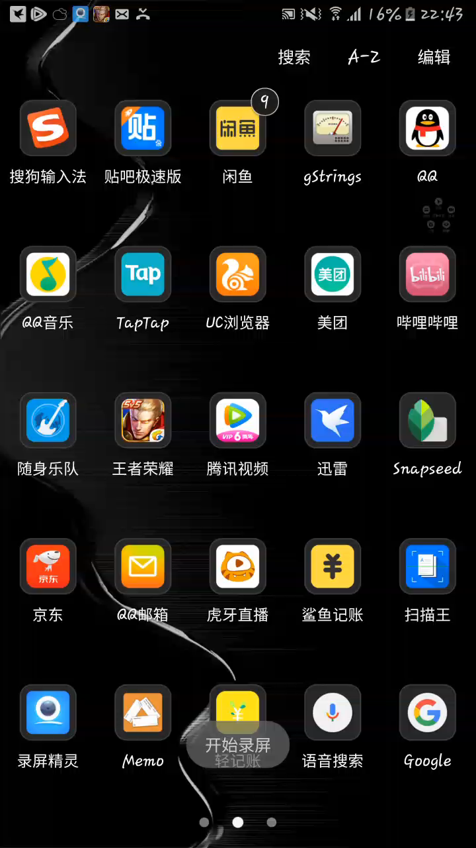
看看演示小视频

Slide 10
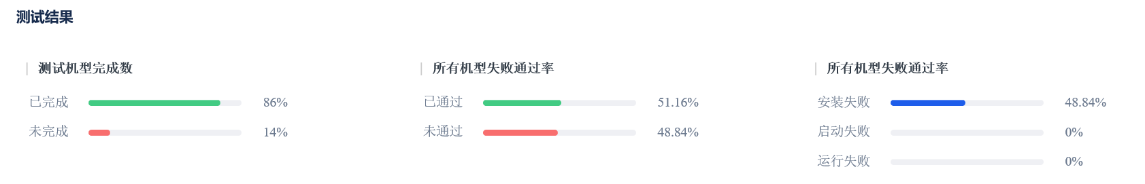
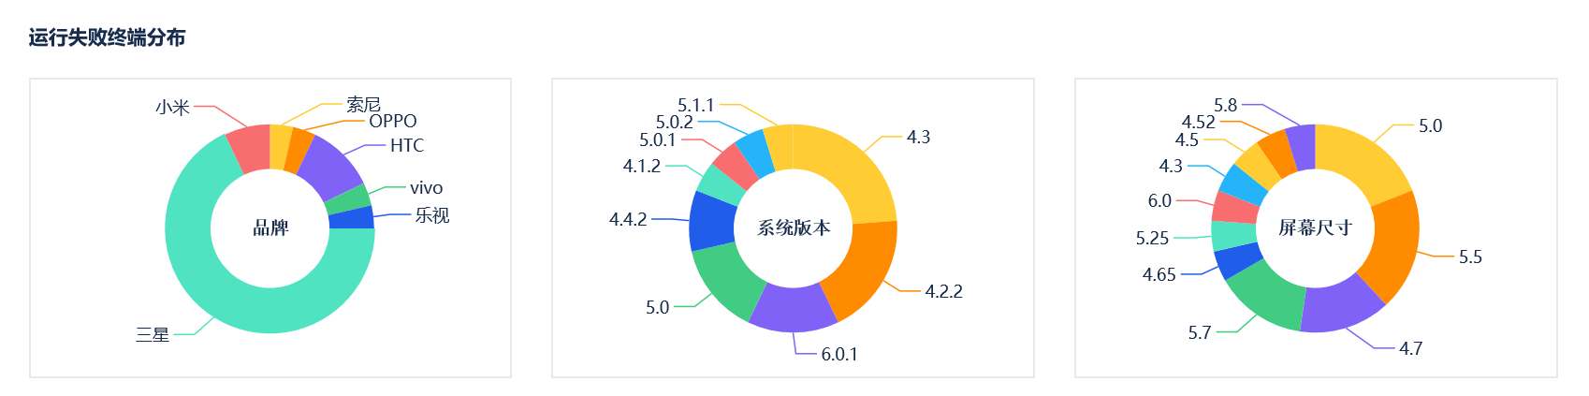
看看测评（Testin）1.0

Slide 11
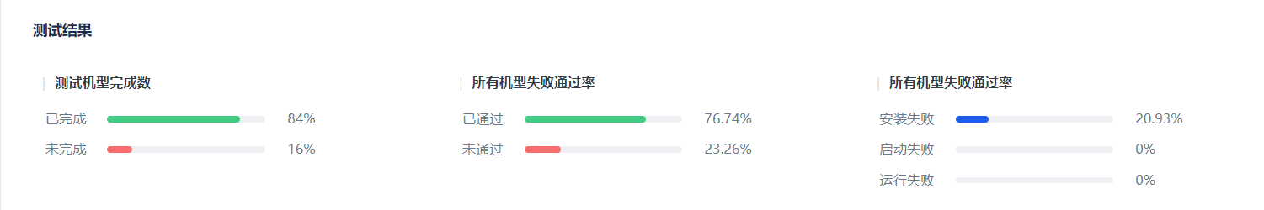
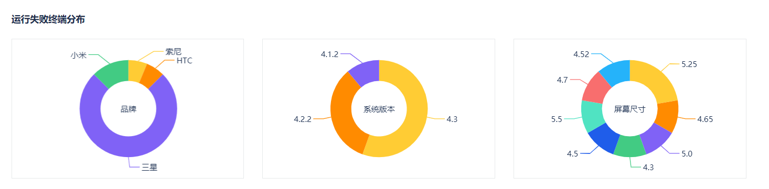
看看测评（Testin）2.0

Slide 12
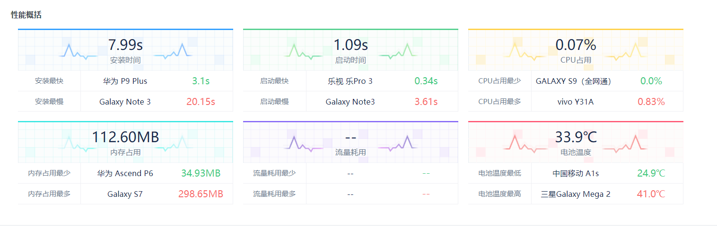
看看测评（Testin）

Slide 13
看看用户对轻记账1.0的反馈
钟某栋：你的收支列表太窄了吧！我一根手指划两三条！白色加黄色这配色太丑了！
——改！立刻加宽收支列表单条item宽度！但是！金钱黄和鱼肚白相结合是我们引以为豪的特色！
钟一某：你这头顶三个组件位置也太丑了吧！你搞均匀点行不行！
——改！立刻调整位置并分别显示当日收支！
某一栋：等等！现在哪里还有app头顶显示个首页的？！你显示个app名字都好把？
——改！立刻改！
。。。

Slide 14
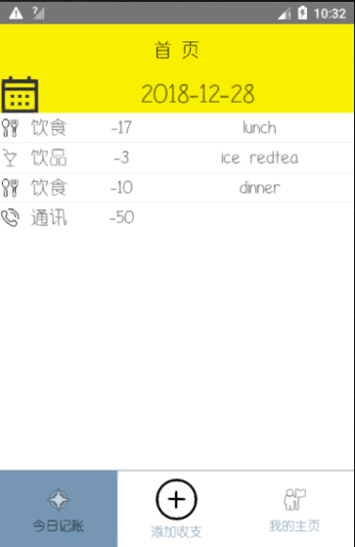
看看改进效果
1.0
2.0

Slide 15
看看其它用户对轻记账2.0的反馈
回访一位需求调查过的美女：我想要的都有了！太棒了！
回访另一位需求调查过的美女：界面比我想象中的好看诶……那个分类添加界面可以做成一个下拉吗？感觉铺这么满眼花缭乱的。。
回访一位需求调查过的帅哥：添加界面输入数字没办法删掉，只可以清空，不习惯
其它用户：
在选择查看记录日期的日历上，最好有记录的重点标示，或者没记录的天数变灰。
导航栏颜色可以换一个
屏幕不适配啊！！！有些地方显示不出来！有些地方会错位！
有个图标特别细！看着不舒服！
。。。

Slide 16
看看小组分工

Slide 17
看看小组分工
组长：
李嘉鸣
设计界面
创造性地用金钱黄和鱼肚白作为全局的主色调
史无前例地用青柠幼圆字体作为全局的主字体
建设性地实现部分功能包括添加记录、页面转换等等
虽然是个菜鸟，但愿意花时间！

Slide 18
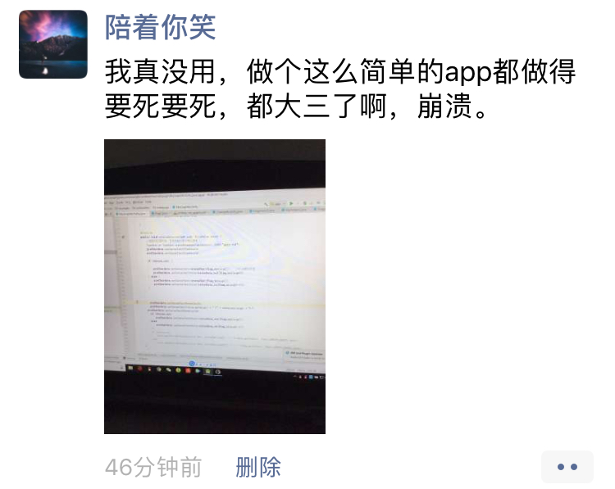
看看菜鸟日常

Slide 19
继续看看小组分工
组员：
林康宇
管理数据
用心良苦地用金钱黄设计出开始动画，为了跟上时尚潮流也很拼！
绝无仅有地用设计出折线图和饼状图的双图分析结构，用户大呼过瘾！
啊！啊！啊！
完美无缺地建立轻记账所需的数据库
直取所需！无所不晓

Slide 20
继续看看小组分工
组员：
刘硕
建立模型、提供技术指导、功能分析
战略性地分析数据流以及用户需求
关键性地定义接口等一系列变量，使得数据流畅通无阻
孜孜不倦地回答大家在开发中所遇到的问题，最厚实的依靠！
想嫁给他嫁给他嫁给他！
全局性地为阶段任务做评估，指引大家正确的方向
他是是轻记账的军师，轻记账的奠基人，是轻记账的桥梁缔造者

Slide 21
看看我们的心（g ā n）
我们都没有半点安卓开发的经验……
靠着翻书搬砖度日……
这安卓每天到晚各种各样的崩溃……
一个崩溃我们要苦苦纠结好久……
而且很多最后我们都不懂是怎么解决这些bug的……
甚至连自己做了什么都不知道……
我们开始一无所有……
但我们相信……

Slide 22
只要敢！还有肝，就要干！
献给那些冲锋前线的搬砖工友们…
——By哲学队

